Slide 1
NHÓM 1
Đề tài: Điều khiển LED trong Smart Home
Nội dung thực hiện: “Điều khiển LED Light Diode bằng Blynk sử dụng ESP32 board và hiển thị kết quả trên màn hình laptop/điện thoại”.

Slide 2
THÀNH VIÊN NHÓM
1. Huỳnh Phúc Ấn - 63131733
2. Nguyễn Thị Thùy Trinh- 63131578
3. Nguyễn Anh Dũng- 63130242
4. Đỗ Minh Hiếu - 63134007

Slide 3
NỘI DỤNG:
01
02
03
04
05
06
Giới thiệu chung về đề tài
Giới thiệu về các linh kiện
Chức năng và sơ đồ thiết kế mạch
Blynk web dashboard
Chương trình adruino và demo code
Kết luận

Slide 4
01
Giới thiệu chung về đề tài

Slide 5
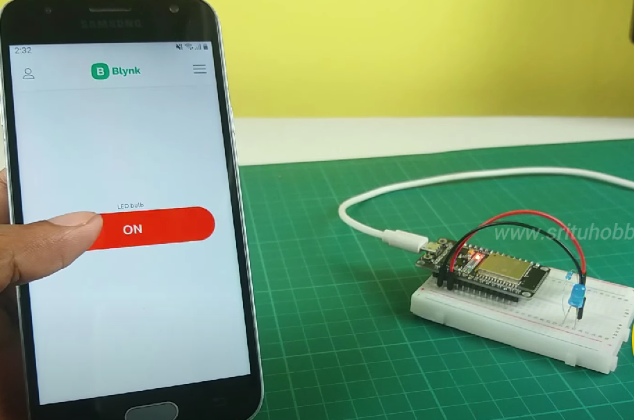
01.Giới thiệu chung về đề tài:
Đề tài "Điều khiển đèn LED trong Smart Home" là kết quả của sự nhận thức về sức mạnh của Internet of Things (IoT) trong việc biến những ý tưởng đổi mới thành hiện thực. Trong một thế giới ngày càng số hóa, việc áp dụng công nghệ để tự động hóa và điều khiển các thiết bị trong nhà không chỉ mang lại sự thuận tiện mà còn tạo ra một môi trường sống thông minh, tiết kiệm năng lượng và thân thiện với môi trường.

Slide 6

02.Giới thiệu về các linh kiện
저작권을 위해 이 슬라이드를 삭제하지 마세요

Slide 7
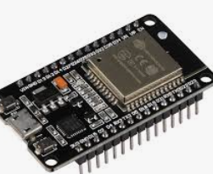
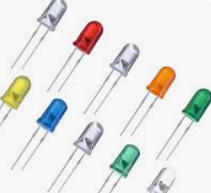
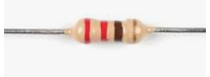
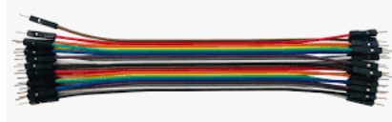
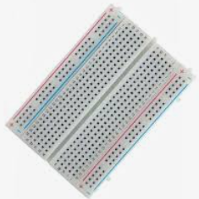
02.Giới thiệu về các linh kiện:
ESP32 DEVKIT V1 board (số lượng 1)
LED bulb diodes (số lượng 1)
220-ohm Resistor (số lượng 1)
Male to Male jumper wire (số lượng 2)
Breadboard (số lượng 1)

Slide 8
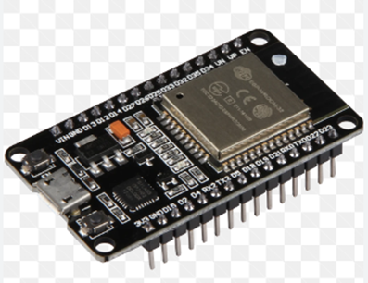
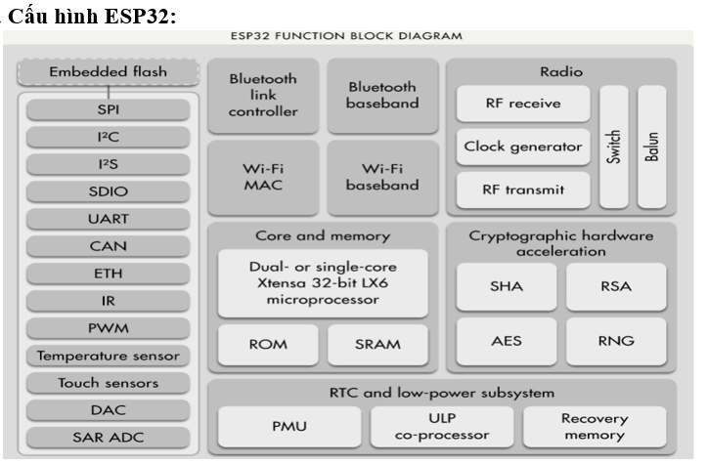
02.Giới thiệu về các linh kiện:
ESP32
ESP32 là một series các vi điều khiển trên một vi mạch giá rẻ, năng lượng thấp có hỗ trợ WiFi và dual-mode Bluetooth. ESP32 được chế tạo và phát triển bởi Espressif Systems, một công ty Trung Quốc có trụ sở tại Thượng Hải, và được sản xuất bởi TSMC bằng cách sử dụng công nghệ 40 nm. ESP32 là sản phẩm kế thửa từ vi điều khiển ESP8266.
Ứng dụng ESP32:
Thu thập dữ liệu và điều khiển thiết bị qua WiFi, Bluetooth.
Sử dụng cho các ứng dụng tiết kiệm năng lượng, điều khiển mạng lưới cảm biến, mã hóa hoặc xử lí tiếng nói, …
Module cũng có thể dùng cho các thiết bị điện tử đeo tay như đồng hồ thông min,….

Slide 9
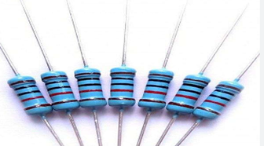
02.Giới thiệu về các linh kiện:
Resistor
Là một thành phần điện tử quan trọng được sử dụng để điều chỉnh dòng điện trong mạch điện. Trong việc điều khiển đèn LED (light-emitting diode) bằng ESP32, việc sử dụng resistor là cần thiết để bảo vệ LED khỏi việc cháy hỏng do dòng điện quá cao.
Cách thức hoạt động của resistor:
Trong mạch điều khiển LED bằng ESP32, resistor thường được kết nối trực tiếp với chân dương của LED và chân GPIO của ESP32. Việc lựa chọn giá trị của resistor phụ thuộc vào điện áp hoạt động của LED và dòng điện mong muốn đi qua nó

Slide 10
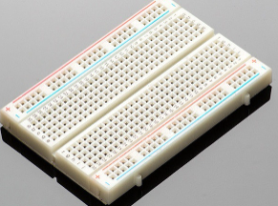
02.Giới thiệu về các linh kiện:
Breadboard
Là một công cụ quan trọng trong IoT, giúp kết nối và thử nghiệm linh kiện điện tử một cách dễ dàng và linh hoạt. Đặc biệt trong ứng dụng điều khiển đèn LED bằng ESP32, việc sử dụng breadboard giúp tạo ra các mạch thử nghiệm một cách nhanh chóng và không cần hàn hoặc làm tổn thương linh kiện.
Cấu tạo:
Breadboard nhìn bên ngoài là những ô vuông nhỏ, đây là các lỗ cắm dây có kích thước cạnh là 2.54mm (0.1 inch) và cách đều nhau.Các con số trên breadboard dùng để đánh số vị trí của các ô nhỏ này. 2 thanh xanh đỏ hai bên để xác định vị trí gắn cực âm và dương.

Slide 11
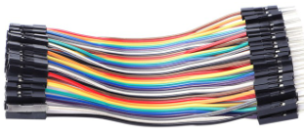
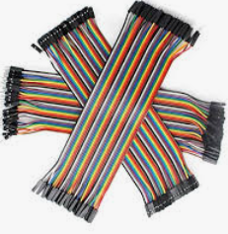

02.Giới thiệu về các linh kiện:
Dây cắm jumper breadboard
Là một phần không thể thiếu trong việc sử dụng breadboard và điện tử khác. Chúng là những dây dẹp, thường có đầu cắm ở hai đầu, giúp kết nối các hàng lỗ trên breadboard một cách linh hoạt và dễ dàng.Dây cắm jumper thường được làm từ dây dẹp có độ dẻo, với đầu cắm ở hai đầu được làm từ kim loại mềm, dễ dàng chui vào các hàng lỗ trên breadboard mà không cần sử dụng công cụ hỗ trợ.

Slide 12
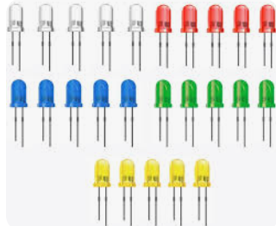
02.Giới thiệu về các linh kiện:
Light Emitting Diode
LED (Light Emitting Diode) là một loại điốt phát sáng, là thành phần điện tử chuyển đổi điện thành ánh sáng. Đặc điểm chính của LED là hiệu suất cao, tuổi thọ dài, tiết kiệm năng lượng và khả năng điều chỉnh màu sắc.
Cấu tạo:
Lăng kính: phân bố ánh sáng theo hướng
Chip LED: bộ phận quan trọng tạo ra ánh sáng cho đèn.
Lớp bề mặt: kim loại PCB để gắn đèn LED với tác dụng tạo sự chắc chắn để gắn chip LED và thực hiện vai trò tản nhiệt tiếp xúc với bề mặt tiếp xúc rộng hơn.
Lớp tiếp xúc: thường là keo hoặc dầu mỡ, để tối đa tiếp xúc khi gắn lớp bề mặt vào bộ phận tản nhiệt, giúp tối đa hóa khả năng tản nhiệt của đèn.

Slide 13

03
Chức năng và sơ đồ thiết kế mạch

Slide 14
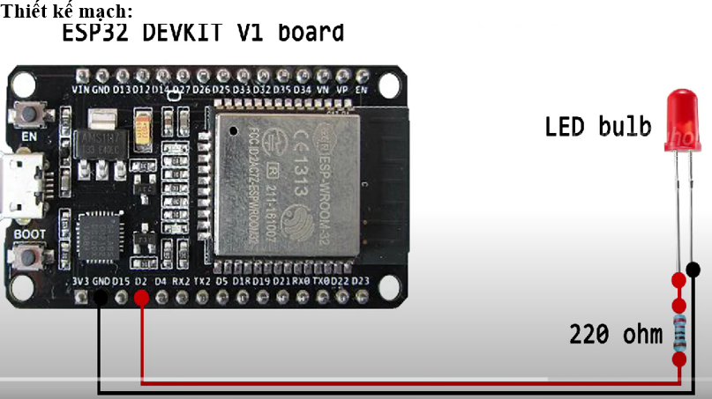
03. Chức năng và sơ đồ thiết kế mạch
Điều khiển LED Light Diode bằng Blynk sử dụng ESP32 board và hiển thị kết quả trên màn hình laptop/điện thoại.
Bật/Tắt đèn LED từ xa: Người dùng có thể bật hoặc tắt đèn LED qua ứng dụng trên điện thoại hoặc trên trình duyệt web.
Lập lịch tự động: Hệ thống cho phép lập lịch tự động bật/tắt đèn LED vào các thời điểm cụ thể trong ngày hoặc trong tuần.
Thông báo trạng thái: Hệ thống có thể thông báo trạng thái đèn LED về cho người dùng thông qua các thông báo trên điện thoại di động hoặc qua email.

Slide 15
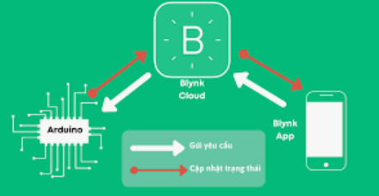
04. Blynk web dashboard
저작권을 위해 이 슬라이드를 삭제하지 마세요

Slide 16
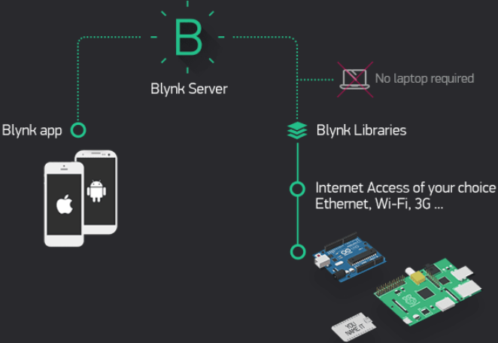
04. Blynk web dashboard
GIỚI THIỆU VỀ BLYNK:
Blynk là một nền tảng IoT (Internet of Things) giúp người dùng dễ dàng tạo ra các ứng dụng điều khiển từ xa cho các thiết bị thông minh. Điểm đặc biệt của Blynk chính là sự linh hoạt và dễ sử dụng.

Slide 17
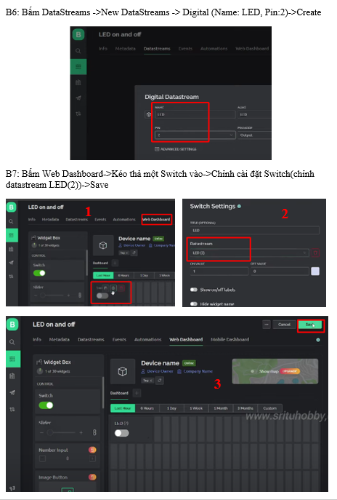
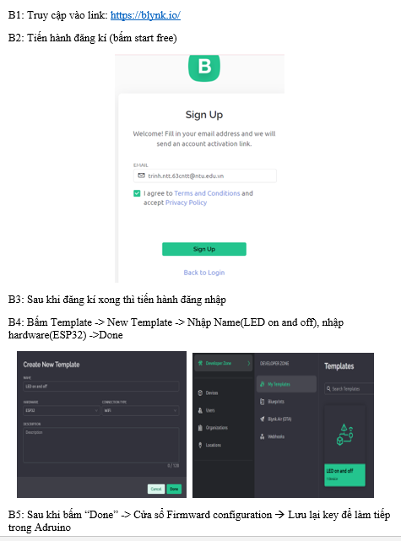
04. Blynk web dashboard
저작권을 위해 이 슬라이드를 삭제하지 마세요

Slide 18
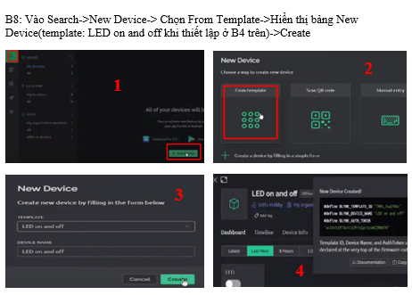
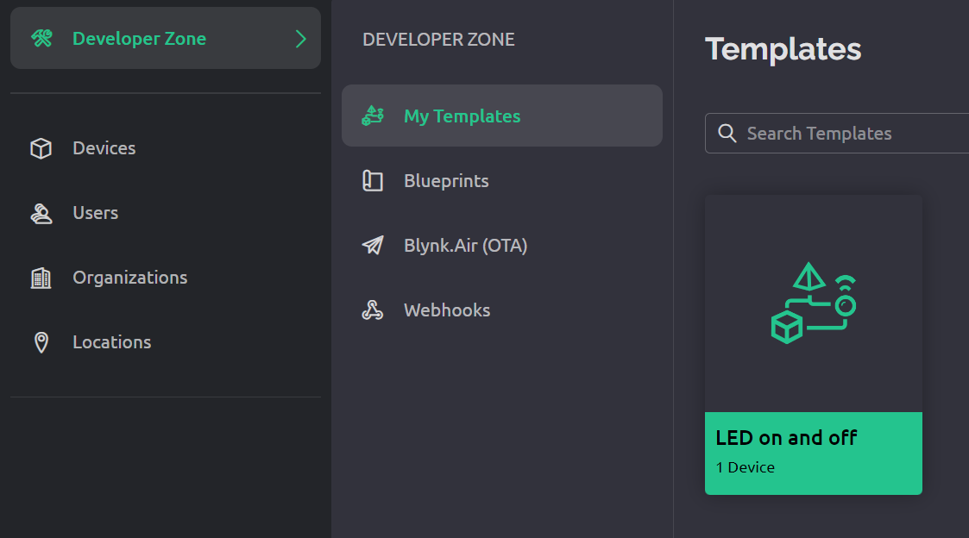
04. Blynk web dashboard
저작권을 위해 이 슬라이드를 삭제하지 마세요

Slide 19
05. Chương trình adruino
저작권을 위해 이 슬라이드를 삭제하지 마세요

Slide 20
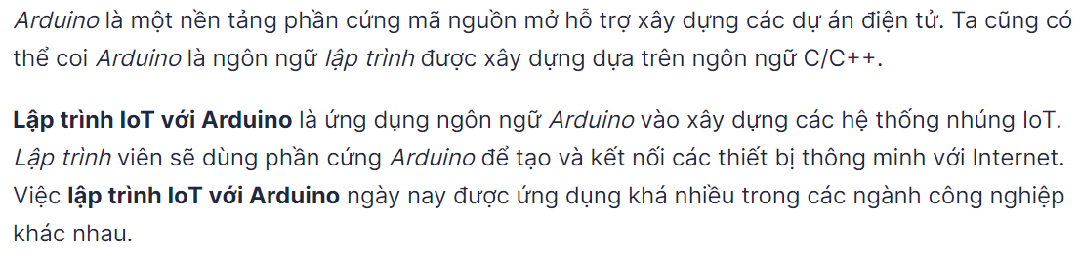
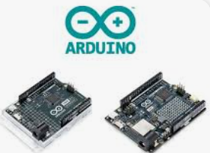
05.Chương trình adruino
GIỚI THIỆU ADRUINO:

Slide 21
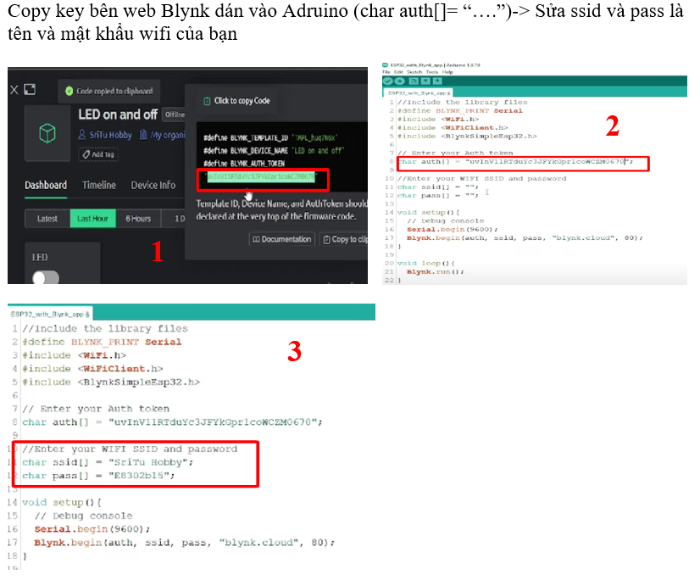
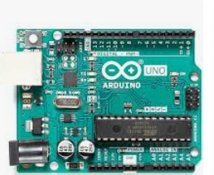
05.Chương trình adruino
CÁCH THỰC HIỆN

Slide 22
05.Code demo:

Slide 23
06. Kết luận

Slide 24
KẾT LUẬN
Tạo ra một hệ thống điều khiển đơn giản và linh hoạt cho đèn LED sử dụng công nghệ IoT và giao diện người dùng đồ họa. Dưới đây là các điểm chính trong kết luận:
oTính linh hoạt và tiện lợi: Hệ thống cho phép người dùng từ xa điều khiển đèn LED thông qua mạng Internet bằng cách sử di động Blynk trên laptop hoặc điện thoại. Điều này mang lại sự tiện lợi và linh hoạt trong việc quản lý và điều khiển thiết bị điện từ xa.
oTính tương tác và trải nghiệm người dùng: Giao diện người dùng đồ họa trực quan của ứng dụng Blynk tạo ra một trải nghiệm điều khiển dễ dàng và thú vị cho người dùng. Việc hiển thị kết quả điều khiển trên màn hình laptop hoặc điện thoại cũng giúp người dùng dễ dàng theo dõi trạng thái của đèn LED.
oTính tiên tiến và hiện đại: Sử dụng ESP32 board và công nghệ Blynk cho phép hệ thống đạt được hiệu suất và độ ổn định cao, đồng thời cung cấp tính năng linh hoạt và mở rộng.

Slide 25

THANKS!

